Slide 1


TRƯỜNG TIỂU HỌC ÁI MỘ A
Bài giảng điện tử Toán lớp 2
Tên bài: Bảng trừ (có nhớ) trong phạm vi 20 (tiết 1)

Slide 2

CHÀO MỪNG CÁC CON
ĐẾN VỚI TIẾT HỌC

Slide 3











Yêu cầu cần đạt
- Biết cách lập Bảng trừ có nhớ trong phạm vi 20.
- Vận dụng Bảng trừ (tra cứu Bảng trừ) trong thực hành tính nhẩm.

Slide 4







Khám phá

Slide 5
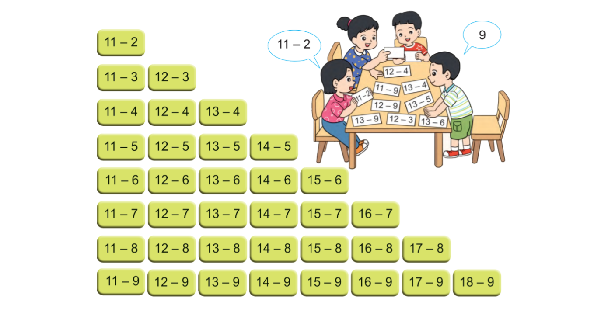
Bảng trừ (có nhớ) trong phạm vi 20

Slide 6
11 – 2 =
11 – 3 =
11 – 4 =
11 – 5 =
11 – 6 =
11 – 7 =
11 – 8 =
11 – 9 =
12 – 3 =
12 – 4 =
12 – 5 =
12 – 6 =
12 – 7 =
12 – 8 =
12 – 9 =
13 – 4 =
13 – 5 =
13 – 6 =
13 – 7 =
13 – 8 =
13 – 9 =
14 – 5 =
14 – 6 =
14 – 7 =
14 – 8 =
14 – 9 =
15 – 6 =
15 – 7 =
15 – 8 =
15 – 9 =
16 – 7 =
16 – 8 =
16 – 9 =
17 – 8 =
17 – 9 =
18 – 9 =

Slide 7
9
8
7
6
5
4
3
2
13 – 4 =
13 – 5 =
13 – 6 =
13 – 7 =
13 – 8 =
13 – 9 =
14 – 5 =
14 – 6 =
14 – 7 =
14 – 8 =
14 – 9 =
15 – 6 =
15 – 7 =
15 – 8 =
15 – 9 =
16 – 7 =
16 – 8 =
16 – 9 =
11 – 2 =
11 – 3 =
11 – 4 =
11 – 5 =
11 – 6 =
11 – 7 =
11 – 8 =
11 – 9 =
12 – 3 =
12 – 4 =
12 – 5 =
12 – 6 =
12 – 7 =
12 – 8 =
12 – 9 =
17 – 8 =
17 – 9 =
18 – 9 =
9
8
7
6
5
4
3
9
8
7
6
5
4
9
8
7
6
5
9
8
7
6
9
8
7
9
8
9

Slide 8
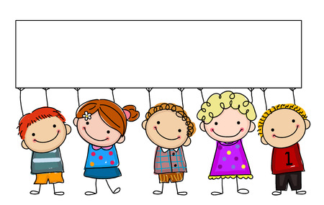
THỬ TÀI GHI NHỚ
Các con dùng bảng trừ vừa lập để cùng làm bài tập liên quan đến các phép trừ có nhớ nhé!

Slide 9
Luyện tập

Slide 10
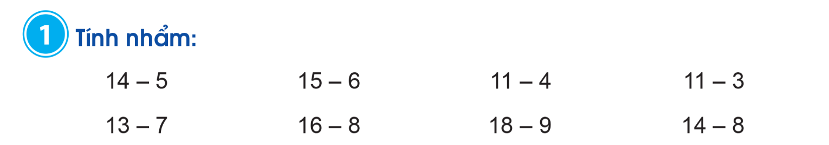
= 9
= 9
= 7
= 8
= 6
= 8
= 9
= 6

Slide 11
Vận dụng
Ôn kĩ bảng trừ (có nhớ) trong phạm vi 20.
Xem bài: Bảng trừ (có nhớ) trong phạm vi 20 (tiếp theo) - trang 37.

Slide 12


HẸN GẶP LẠI

